Slide 1
12, 2916 – 5th Avenue
Calgary, Alberta, T2A 6K4, Canadá
Teléfono: + 1 (403) 243-3285, fax: + 1 (403) 243-6199
Correo electrónico: cawst@cawst.org, sitio web: www.cawst.org
El Centro de Tecnologías Asequibles de Agua y Saneamiento (CAWST, por su sigla en inglés) es una organización sin fines de lucro con base en Calgary que proporciona capacitación y consultoría a organizaciones que trabajan directamente con poblaciones en países en desarrollo que carecen de acceso al agua limpia y al saneamiento básico.
Una de las principales estrategias de CAWST es hacer del conocimiento sobre agua un saber popular. Eso se logra, en parte, mediante el desarrollo y la distribución gratuita de materiales educativos con la intención de aumentar la disponibilidad de información para los que más lo necesitan.
Este documento es de contenido abierto y está elaborado bajo la licencia genérica Creative Commons Atribución 3.0. Para ver una copia de esa licencia, visite la página http://creativecommons.org/licenses/by/3.0/deed.es o envíe una carta a Creative Commons, 171 Second Street, Suite 300, San Francisco, California 94105, Estados Unidos.
Usted es libre de:
Compartir – copiar, distribuir y difundir este documento.
Editar – adaptar este documento.
Bajo las siguientes condiciones:
Atribución. Deberá atribuírsele a CAWST el crédito de ser la fuente original del documento. Por favor, incluya la dirección a nuestro sitio web: www.cawst.org.
CAWST actualizará este documento periódicamente. Por ese motivo, no se recomienda que lo almacene para descargarlo desde su sitio web.
CAWST y sus directores, empleados, contratistas y voluntarios no asumen ninguna responsabilidad ni dan ninguna garantía respecto de los resultados que puedan obtenerse a partir del uso de la información proporcionada.
Manténgase actualizado y obtenga apoyo:
Últimas actualizaciones de este documento.
Otros talleres y recursos de capacitación relacionados.
Apoyo sobre el uso de este documento para su trabajo.
CAWST provee mentoría y
asesoramiento sobre el uso de sus materiales
de capacitación.

Slide 2
Concentraciones y conversión de unidades

Slide 3
Expectativas de aprendizaje
Explicar las concentraciones y las unidades.
Calcular la conversión de unidades para distintas concentraciones.

Slide 4
Concentraciones y unidades
Concentración = cantidad de un compuesto (o sustancia química) en un volumen de líquido, expresado en unidades.
Unidades = estándares de medición
p. ej., miligramos, litros
Sin las unidades, los resultados no tienen sentido
p. ej., UFC/100 ml indica la cantidad de bacterias en 100 mililitros de agua
Notes:
Pídales a los participantes que compartan los tipos de unidades que conocen (p. ej., UNT, mg, l, ml)

Slide 5
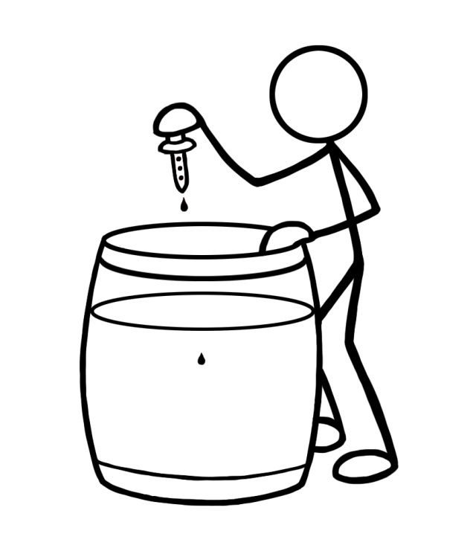
Partes por millón (ppm)
1 gota de tinta en un barril de agua de 200 litros =
concentración de tinta de 1 ppm
1 ppm = 1 mg/l
En un informe de laboratorio, ppm o mg/l significan lo mismo.

Slide 6
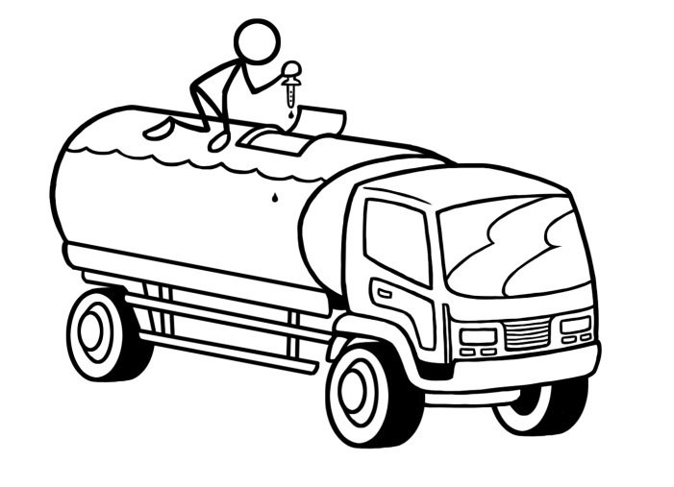
Partes por mil millones (ppmm)
1 gota de tinta en un camión de transporte de combustible =
concentración de tinta de 1 ppmm
1 ppmm = 1 µg/l
En un informe de laboratorio, ppmm o µg/l significan lo mismo.

Slide 7
Tabla de conversión de unidades
1 ppm = 1 mg/l
1 ppmm = 1 µg/l
1 mg/l = 1000 µg/l
1 ppm = 1000 ppmm
________________________________________
Para convertir de ppmm a ppm, dividir por 1000
Para convertir de µg/l to mg/l, dividir por 1000
Para convertir de ppm a ppmm, multiplicar por 1000
Para convertir de mg/l a µg/l, multiplicar por 1000
Notes:
1 ppm = 1 mg/l = 1/1 millón = 0,000001
1 ppmm = 1 μg/l = 1/1000 millones = 0,000000001
Explique cómo usar la tabla para convertir de ppm a ppmm y también de mg/l a µg/l.
Explique la importancia de comprender que ppmm es 1000 veces más pequeño que ppm (es decir, 0,000000001 es 1000 veces más pequeño que 0,000001)

Slide 8
Actividad de conversión de unidades
Convertir: 0,01 ppm a ppmm
Respuesta: 10 ppmm
Convertir: 20 µg/l a mg/l
Respuesta: 0,02 mg/l
Notes:
Divida a los participantes en grupos pequeños de tres o cuatro personas y que realicen la actividad sobre concentraciones y conversión de unidades.

Slide 9
Actividad de conversión de unidades
El valor de referencia propuesto por la OMS para el arsénico es <0,01 mg/l.
Usted está a cargo de la gestión de proyectos de una ONG que ha implementado un proyecto para realizar un pozo perforado en la zona.
Se realizó el análisis de la calidad del agua de un pozo perforado y en el informe de laboratorio se indica que la concentración de arsénico es 8 ppmm.
El agua, ¿está dentro del valor propuesto por la OMS?
Respuesta: sí, los resultados equivalen a 0,008 ppm o mg/l y están dentro del límite de aceptabilidad del valor de referencia.

Slide 10
Repaso
¿Verdadero o falso?
1 parte por millón (ppm) es mayor a 1 parte por mil millones (ppmm).
Verdadero (= 0,000001 es mayor a 0,000000001)
1 ppmm = 1 mg/l
Falso (1 ppmm = 1 µg/l)
1 µg/l = 1 ppmm
Verdadero
Notes:
Se puede usar la actividad "Repaso con los dedos" para plantear estas preguntas.
Estilo de repaso con los dedos: 1 dedo hacia arriba = Verdadero; 1 dedo hacia abajo = Falso

